Slide 1
БАЯНТАЛ СУМЫН СҮҮЛИЙН 14 ХОНОГИЙН МЭДЭЭ
2023.01.23-ний өдрийн 02-р хуралдаан

Slide 2
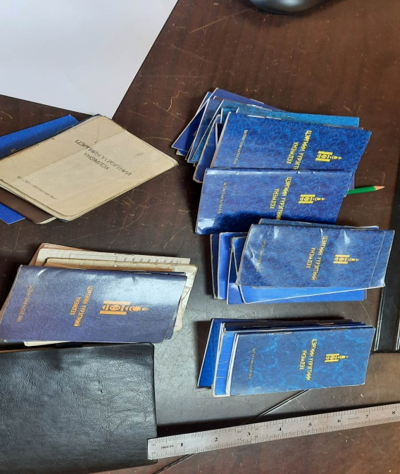
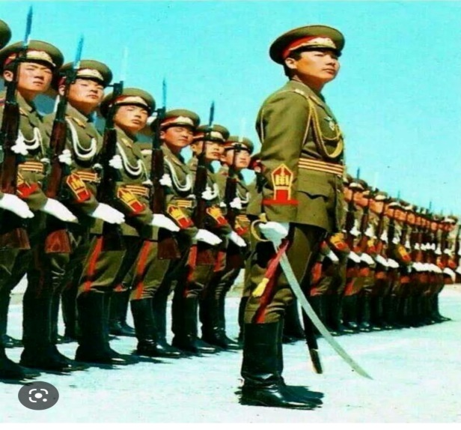
УДИРДЛАГА ЗОХИОН БАЙГУУЛАЛТ:
2023 оны 01-р сарын 09-ний өдөр Цэргийн штабын сургалтанд Засаг даргын Тамгын газрын дарга, Багийн Засаг дарга, Орлогч дарга нар хамрагдаж 2023 оны 01-р сарын 09-ний өдрөөс 20-ны өдрийн хооронд цэргийн шинэчлэсэн бүртгэл хийж нийт 118 иргэн хамрагдсан байна.

Slide 3
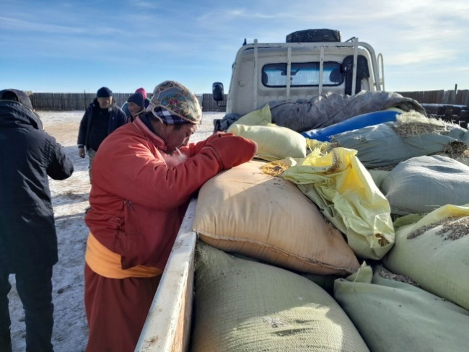
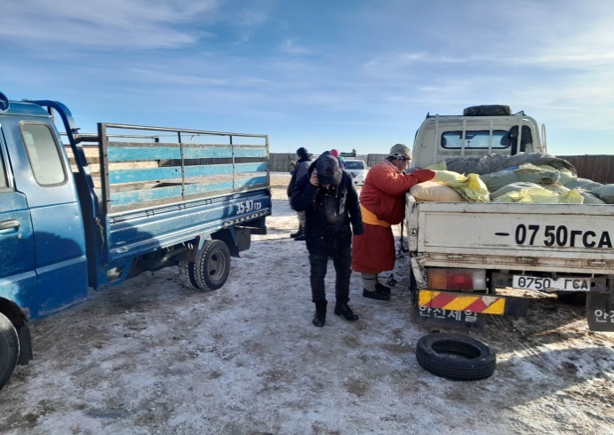
УДИРДЛАГА ЗОХИОН БАЙГУУЛАЛТ:
2023 оны 01-р сарын 17ны өдрөөс 2023 оны 01-р сарын 19-ний өдрийн хооронд малчин, мал бүхий өрхөд 54 шуудай тэжээл тус бүр 1-г үнэгүй тараасан.

Slide 4
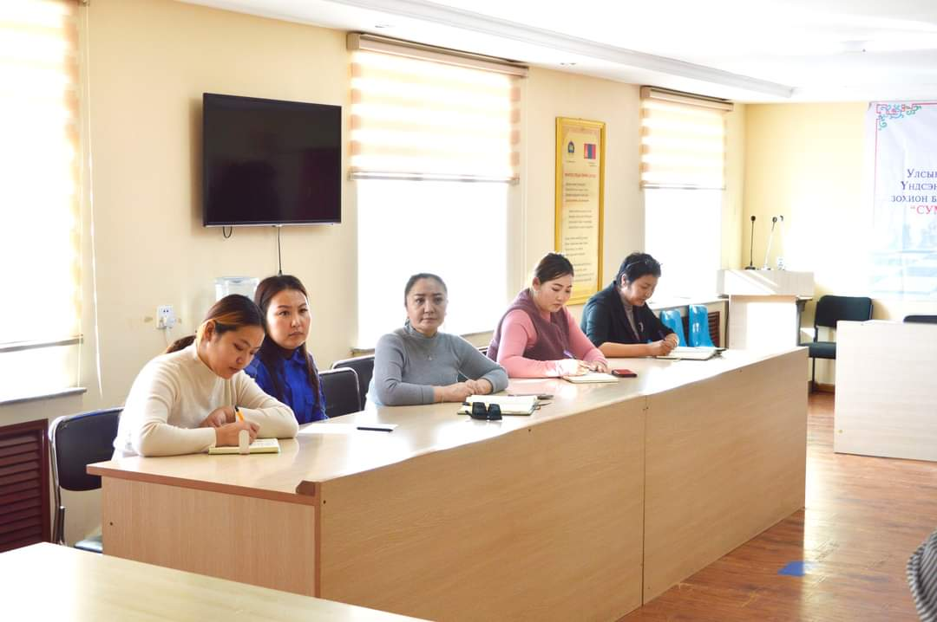
1. 2023.01.11-ний өдөр “Газрын багц хуулийн хэлэлцүүлэг”-т төсвийн 5 байгууллагын албан хаагчид, 10 гаруй иргэн хамрагдлаа. 2. 2023.01.11-ний өдөр аймгийн Хяналт шинжилгээний үнэлгээний хэлтсээс “Байгууллагын болон албан хаагчийн гүйцэтгэлийн төлөвлөгөө боловсруулах, батлуулах, тайлагнах, үр дүнг үнэлэхэд анхаарах асуудал” сургалтыг зохион байгуулж, төсвийн 5 байгууллагын дарга эрхлэгч, дотоод ажил хариуцсан мэргэжилтнүүд хамрагдав.
УДИРДЛАГА ЗОХИОН БАЙГУУЛАЛТ:

Slide 5
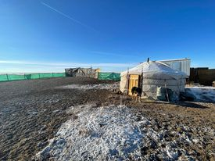
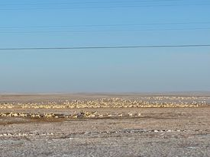
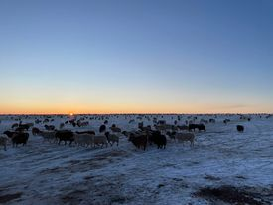
ХӨДӨӨ АЖ АХУЙ, ОТОР НҮҮДЭЛ:
Өвөлжилтийн ерөнхий байдал: сумын нийт нутаг дэвсгэр цасан бүрхүүлтэй, нутгийн зүүн болон зүүн хойд, хойд талаараа цас ихтэй шуурч хатуурсан байдалтай байна. Нэмж цас орвол өвөлжилт хүндрэх төлөвтэй байна.
Отор нүүдэл, зөвшөөрөлгүй нэвтэрсэн өрх, малын тоо: Төв аймгийн Баян сумын 1 өрх, Дундговь аймгийн 6 өрхийн болон эзэнгүй нийт 16500 гаруй толгой мал отроор ирж өвөлжиж байгаа бөгөөд тус айлуудад бэлчээр чөлөөлөх тухай Засаг даргын албан мэдэгдэл хүргүүлсэн.
Малын өвчний байдал, тайван эсэх: Одоогоор малын өвчлөл гараагүй тайван байна. Малын гоц халдварт өвчнөөс урдьчилан сэргийлэх сэрэмжүүлэг мэдээллийг утсаар болон цахимаар мэдэгдэн ажиллаж байна.

Slide 6
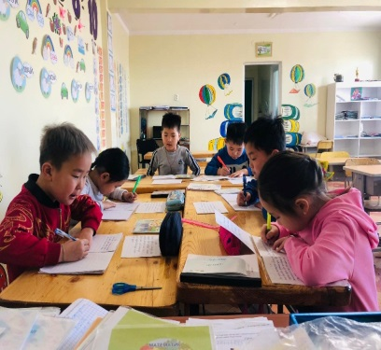
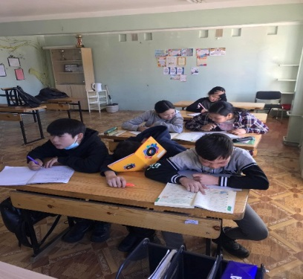
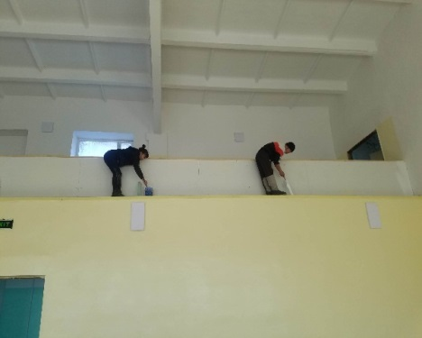
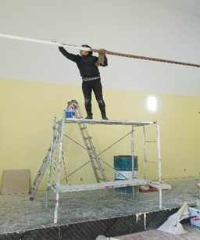
БОЛОВСРОЛЫН ХҮРЭЭНД: ЕБСургууль
2022-2023 хичээлийн жилийн нэгдүгээр улирлын сурагчдын амралтын хугацаанд холбогдох мэргэжлийн багш нар сурагчдад давтлага дугуйлан хичээллүүлж байна.
Аймгийн Засаг даргын Тамгын газрын хөрөнгө оруулалтаар сургуулийн урлаг заалыг засварлах ажил хийгдэж дуусах шатандаа орлоо. Ажлын гүйцэтгэл 90%-тай явагдаж байна.
2023-2024 онд ажиллах сургалтын болон бусад чиглэлийн төлөвлөгөө, аж ахуйн нэгж байгууллагуудтай хамтран ажиллах гэрээ зэргийг шинэчлэн боловсруулан ажиллаж байна.

Slide 7
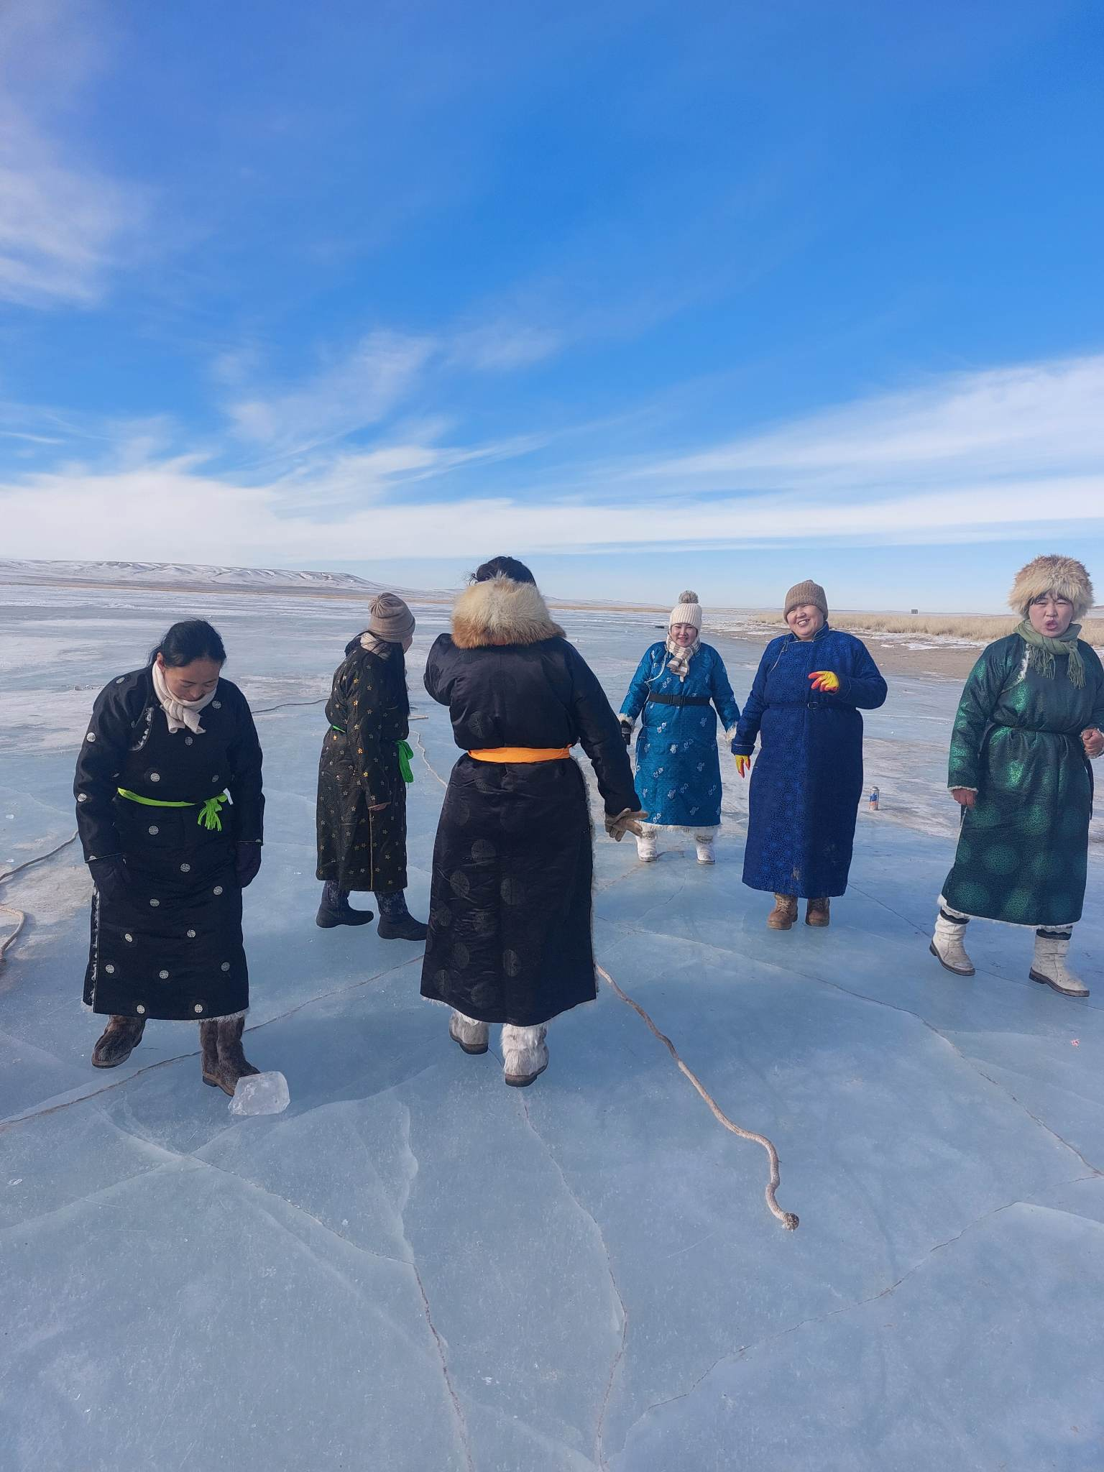
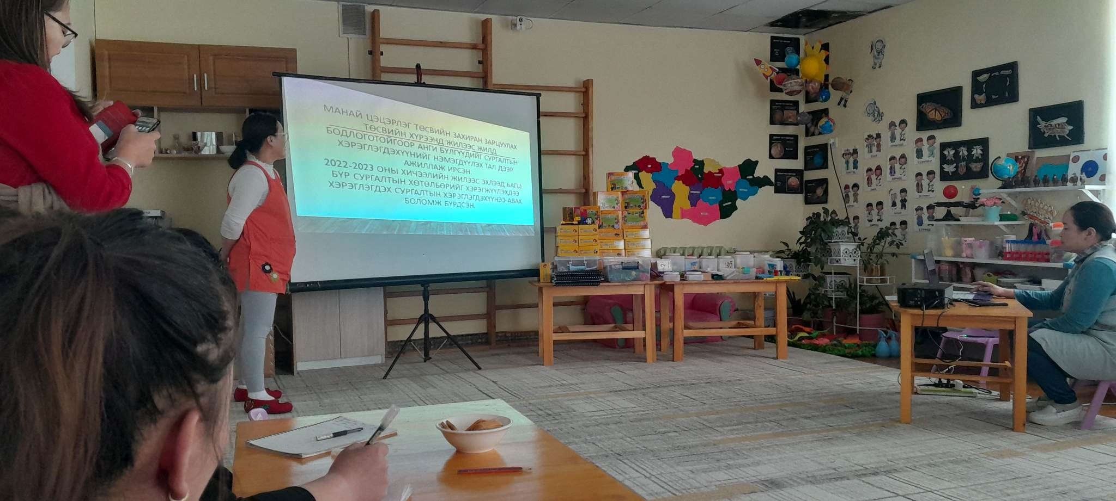
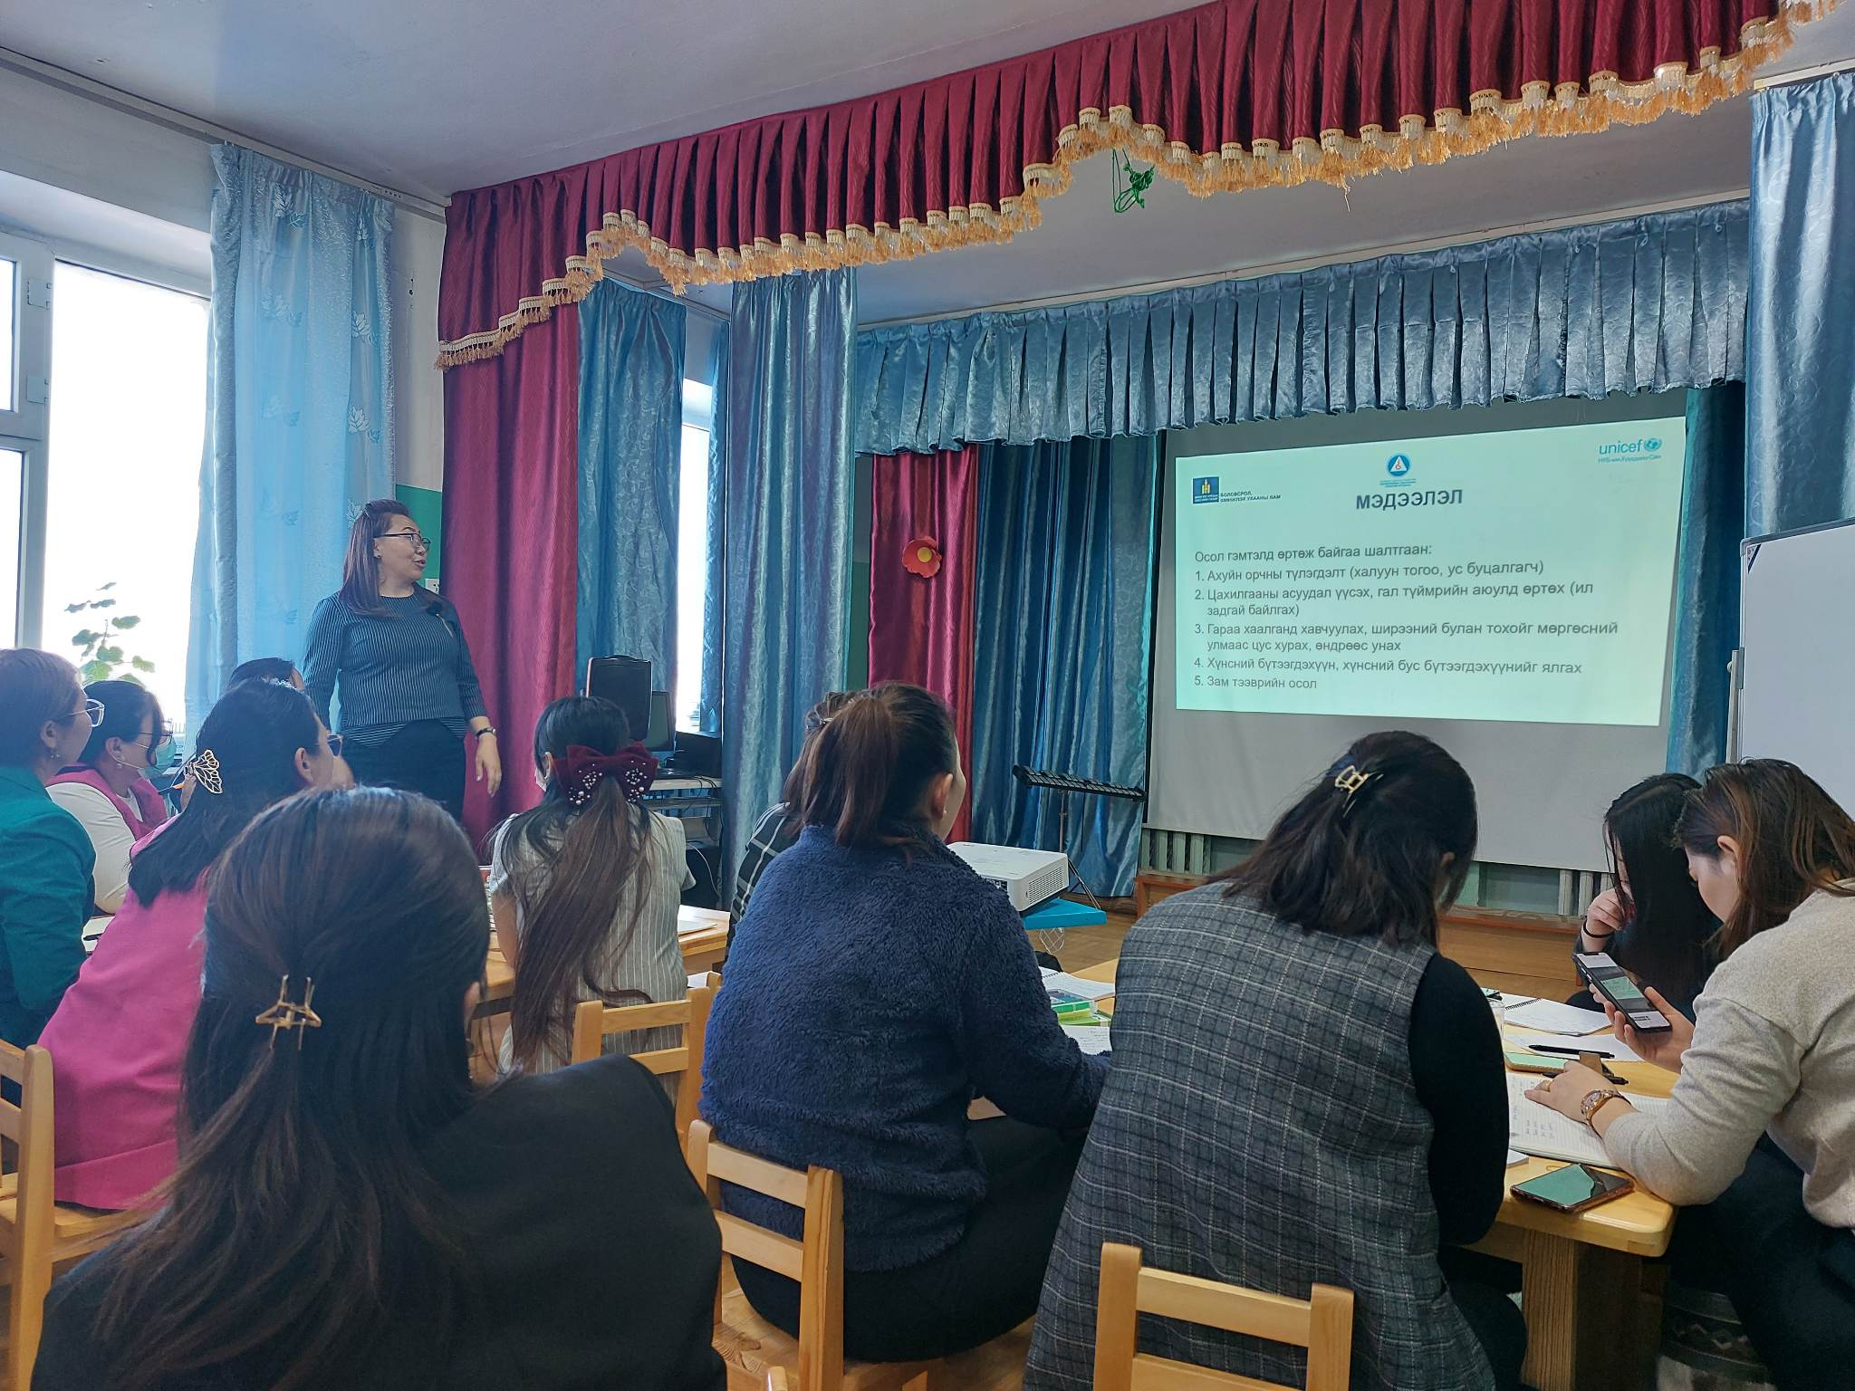
4-р Цэцэрлэг хамт олны эерэг уур амьсгалыг бүрдүүлэх, хөдөлгөөн эрүүл мэндийг дэмжих зорилготойгоор багш ажилчдын дунд “Мөсний баяр”-ыг зохион байгууллаа. 2023.01.09-ний өдөр аймгийн боловсролын газарт ЗАН-н ахлагч Б.Золзаяа болон бүлгийн багш Н.Орхонтуул нар “Эрүүл мэндийн боловсрол-СӨБ боловсрол”сургалтанд хамрагдлаа. 2023.01.10-ны өдөр бүлгийн багш Н.Орхонтуул “Залуу багш нарын сургалт”-д хамрагдлаа
БОЛОВСРОЛЫН ХҮРЭЭНД: Цэцэрлэг

Slide 8
АНХААРАЛ ХАНДУУЛСАНД БАЯРЛАЛАА

